Slide 1

推理引擎-模型压缩
模型压缩介绍
ZOMI

Slide 2
Talk Overview
推理系统介绍
推理系统与推理引擎区别
推理工作流程
推理系统介绍
推理引擎介绍
模型小型化
基础参数概念
CNN小型化结构
Transform小型化结构
离线优化压缩
低比特量化
二值化网络
模型剪枝
知识蒸馏
部署和运行优化
图转换优化（算子融合/重排/替换）
并发执行与内存分配
动态batch与bin Packing

Slide 3
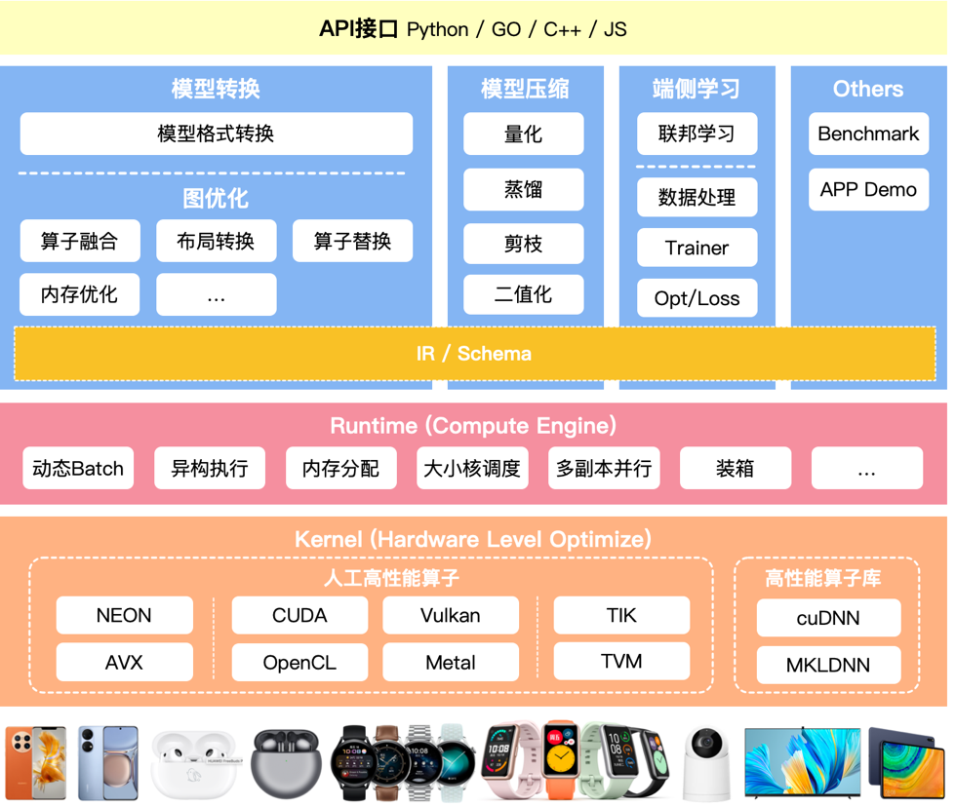
推理引擎架构

Slide 4
推理引擎架构
对模型进行压缩
减少模型大小
加快推理速度
保持相同精度

Slide 5
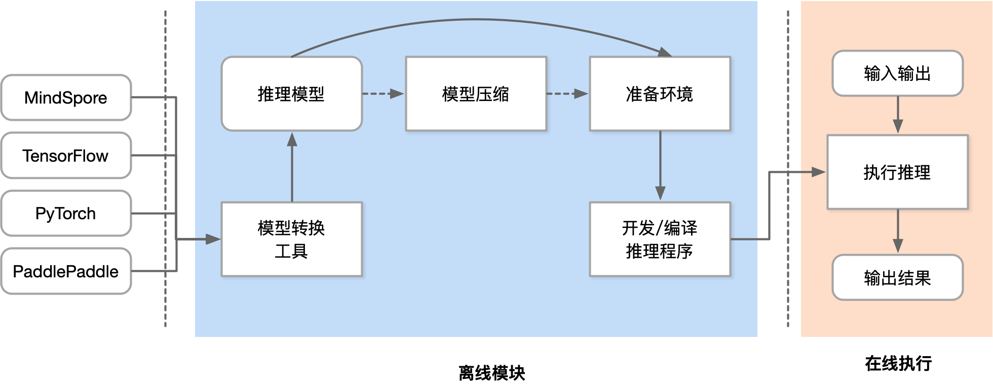
推理流程

Slide 6
Notes:
6

